Slide 1
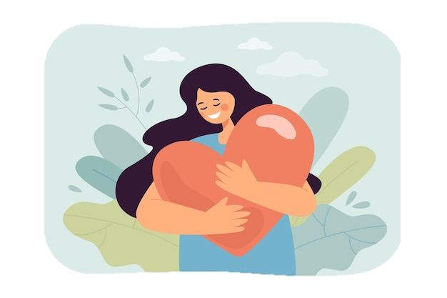
公益講座
高中生生涯探索:
認識心理師
講師:許碩驛 諮商心理師

Slide 2

目錄
六、參加資訊
二、講師介紹
五、活動流程表
七、報名流程
一、前提
四、場地照片
三、內容介紹

Slide 3
一、前提
1
「我喜歡甚麼?」，是大家年輕時的共同問題。也或許你知道自己想做什麼，但沒有經驗及機會讓你體驗嘗試，就會進而否定自己做不到、不適合。
青少年是自我認同發展的關鍵時期，若在此階段能夠自我探索、認識整合自己，就可以更清楚知道自己人生的方向；若在此階段沒有足夠的了解自己，通常到後期，青年們會感到焦慮徬徨，對自己的感到沒有價值。
高三是人生的轉捩點，面臨到另一個階段的開始，很多學生可能這時候才真正選填自己興趣的科系，本講座目的在幫助同學職涯探索，發覺自己的興趣。
2
3
期望能透過此講座，讓學生與講師互相討論，以輕鬆的方式認識心理諮商及此產業，進而自我探索。

Slide 4

二、講師介紹
學歷
美國丹佛大學 法律心理學 碩士
臺灣大學 心理學 學士
經歷
臺灣科技大學 諮輔組 諮商心理師
臺灣藝術大學 學輔中心 諮商心理師
臺北醫學大學 學輔中心 諮商心理師
微煦心靈診所 諮商心理師
臺灣科技大學通識中心 講師
臺北城市科技大學通識中心 講師
亞州大學心理學系 講師
現職
樂驛心理諮商所 所長
臺灣科技大學 通識中心教師／諮輔組心理師
微煦心靈診所 諮商心理師
許碩驛 諮商心理師

Slide 5
三、內容介紹
01
02
03
04
結合108課綱核心素養：自主行動、溝通互動、社會參與，講座過程中會藉由提問引導同學自我探索，反思自我的學習歷程，講座結束後會以電子郵件的方式，寄出「講座出席證明」至參與同學的個人電子信箱中。
心理師是偵探
在同理的過程中，逐漸拼湊出對方所經歷的故事
心理師要具備什麼特質？
心理師是冒險家
請對方願意相信與你一起冒險，走出層層迷霧
大學的心理系所學些什麼 ?
心理師是美食家
心靈的料理讓人療癒，也願意接受各種生命的滋味
台灣心理師的養成歷程
臨床心理師與諮商心理師的差別
心理師的應考資格與未來職場環境
十分鐘實地體驗：當名心理師
進入諮商室，透過簡單的角色扮演體驗心理晤談

Slide 6
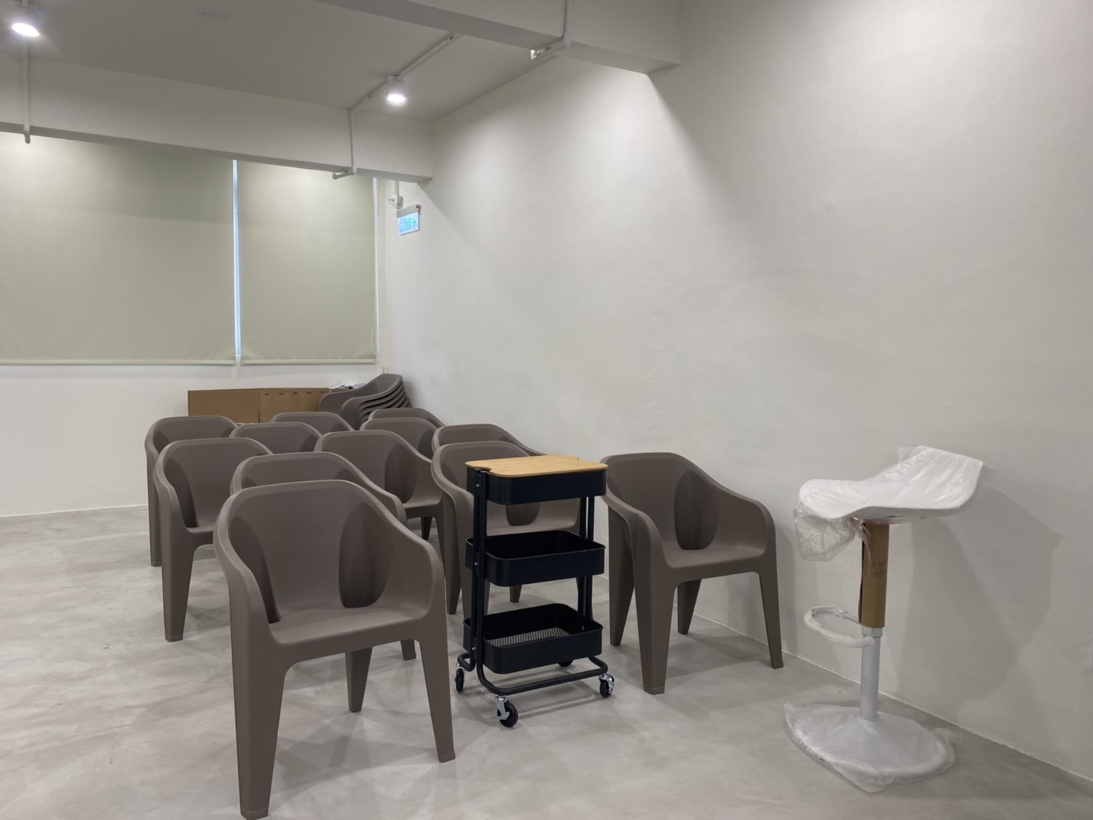
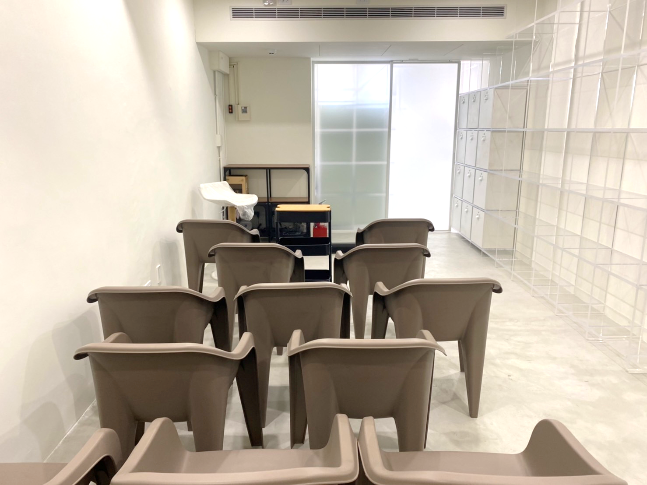
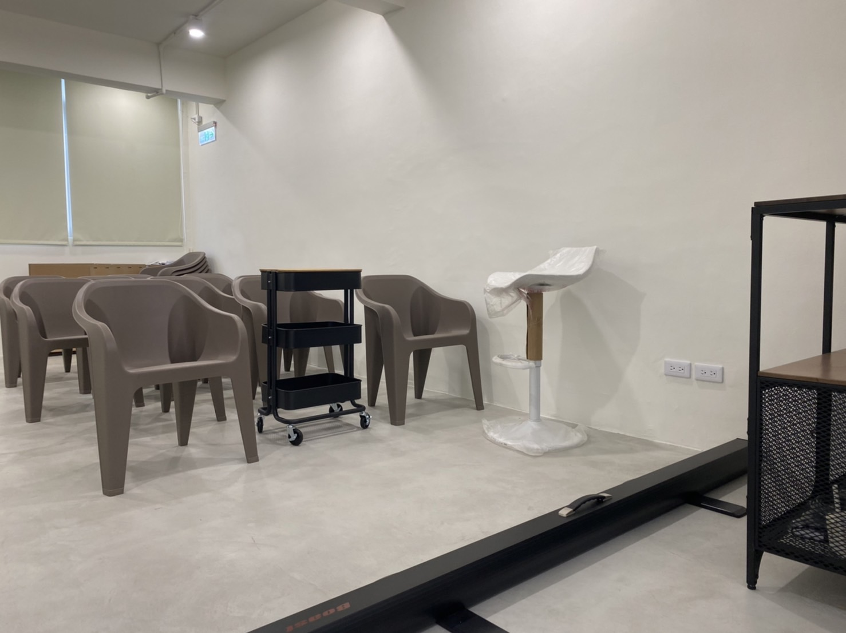
四、場地照片

Slide 7
五、活動流程表
講座時間 | 講座流程
13:00-13:30 | 簽到及核對電子信箱
13:30-13:55 （25分鐘） | 心理師是偵探 在同理的過程中，逐漸拼湊出對方所經歷的故事 心理師要具備什麼特質？
13:55-14:20 （25分鐘） | 心理師是冒險家 請對方願意相信與你一起冒險，走出層層迷霧 大學的心理系所學些什麼
14:20-14:30 | 中場休息十分鐘
14:30-14:55 （25分鐘） | 心理師是美食家 心靈的料理讓人療癒，也願意接受各種生命的滋味 台灣心理師的養成歷程 臨床心理師與諮商心理師的差別 心理師的應考資格與未來職場環境
14:55-15:20 （25分鐘） | 十分鐘實地體驗：當名心理師 進入諮商室，透過簡單的角色扮演體驗心理晤談
 | 會後Ｑ＆Ａ問答時間

Slide 8

六、參加資訊
01
02
03
04
05
｜參加對象｜歡迎想要瞭解心理學系及心理師工作的高中同學們
｜辦理地點｜樂驛心理諮商所
台南市東區育樂街166-4號4樓（樂品屋樓上）
｜講座日期｜ 2022/11/05（六） 13:30-15:30 （2小時）
｜活動費用｜免費（活動不提供紙本講義或任何餐飲）
｜報名期限｜ 報名至額滿截止(15人額滿)
若報名額滿可填寫備取表單：
https://reurl.cc/qNE8Dq

Slide 9




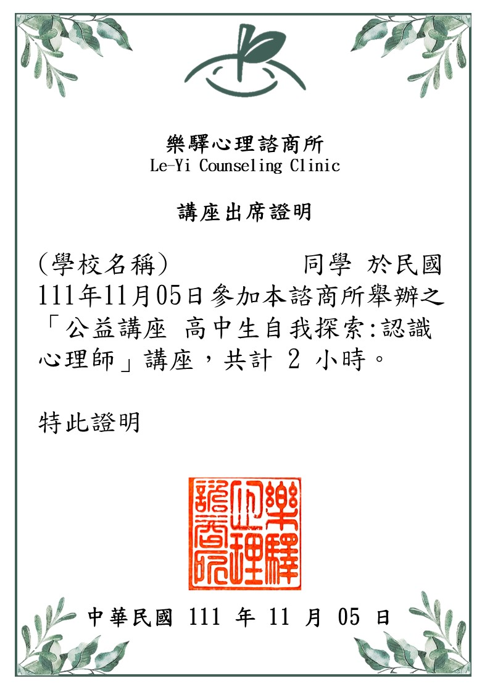
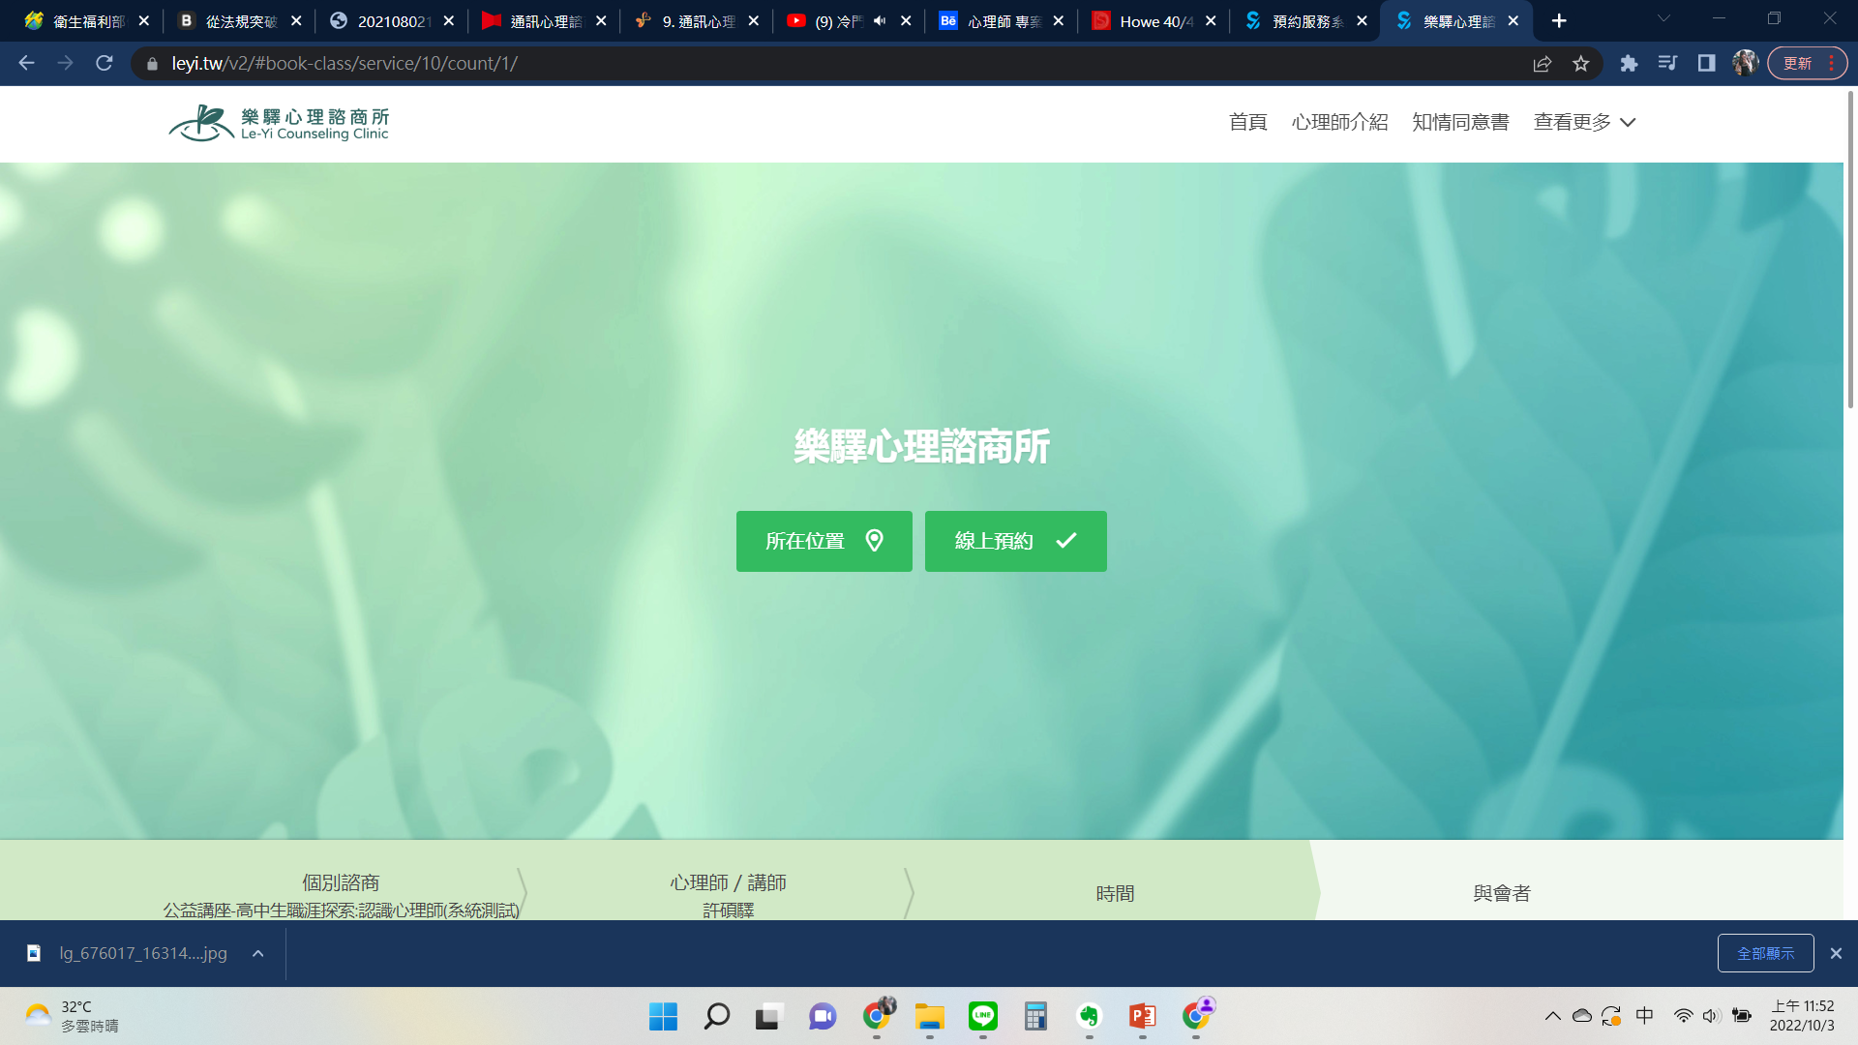
七、報名方式
進入諮商所網站
點選查看更多 ->團體課程預約，選擇公益講座-高中生職涯探索:認識心理師
報名後將收到報名成功通知。
報名成功後，請將講座日期牢記在心，當天準時出席。
講座結束後，會給學生參加證明。

